Slide 1
เทคโนโลยี
(วิทยาการคำนวณ)
๓
ชั้นประถมศึกษาปีที่

Slide 2
การค้นหาข้อมูล
แผนผังหัวข้อหน่วยการเรียนรู้
3
การค้นหา ข้อมูล
เครือข่ายอินเทอร์เน็ต
ความรู้บนอินเทอร์เน็ต
การสืบค้นข้อมูลโดยใช้ Search Engine

Slide 3
เครือข่ายอินเทอร์เน็ต
อินเทอร์เน็ตมีประโยชน์อย่างไรบ้าง
เครื่องคอมพิวเตอร์ในยุคแรกๆ จะทำงานเฉพาะเครื่องโดยทำตามโปรแกรมที่สั่งงานอยู่ขณะนั้น แต่ในปัจจุบันเครื่องคอมพิวเตอร์สามารถนำมาเชื่อมต่อเพื่อให้ สื่อสารกันได้ และเมื่อมีเครื่องคอมพิวเตอร์จำนวนมากขึ้น เชื่อมต่อกันมากขึ้นทำให้เกิดเป็นเครือข่ายขนาดใหญ่ และครอบคลุมไปทั่วโลก เรียกเครือข่ายนี้ว่า อินเทอร์เน็ต (Internet)
คำถามสำคัญ

Slide 4
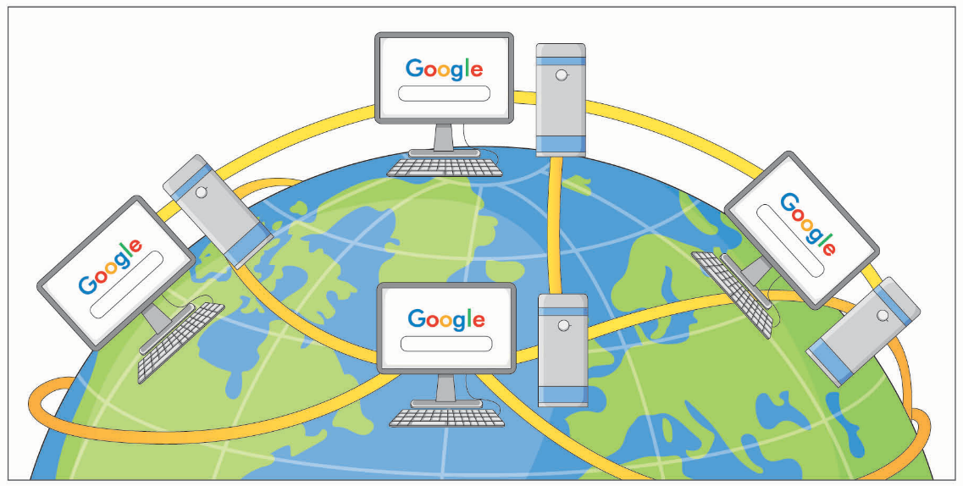
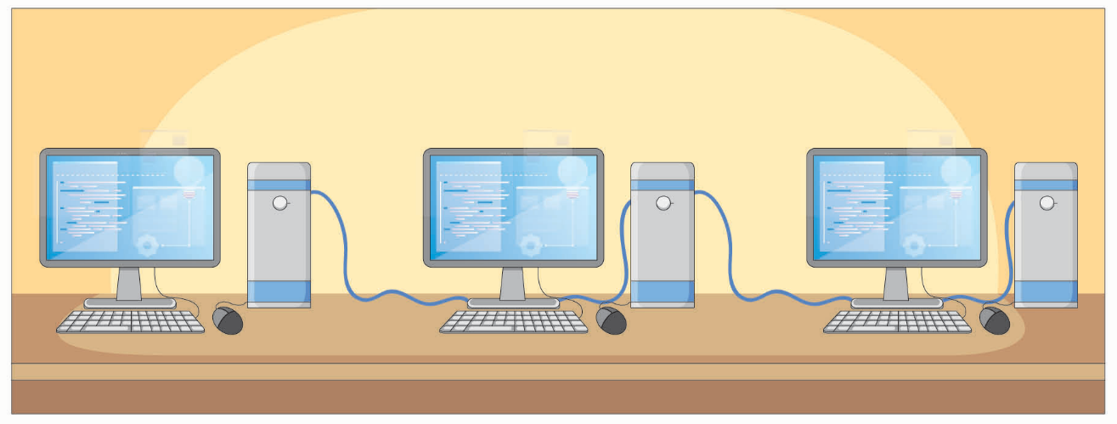
การเชื่อมต่อคอมพิวเตอร์ทั่วโลก
การเชื่อมต่อคอมพิวเตอร์ระหว่างเครื่อง
เครือข่ายอินเทอร์เน็ตเป็นเครือข่ายขนาดใหญ่ และมีโปรแกรมให้บริการต่าง ๆ เป็นจำนวนมาก เช่น โปรแกรมสำหรับสื่อสารข้อมูล โปรแกรมสำหรับค้นหาข้อมูล บริการต่าง ๆ เหล่านี้ช่วยให้ การติดต่อสื่อสารทำได้สะดวกและรวดเร็ว และเป็นแหล่งข้อมูลสำหรับช่วยงานต่าง ๆ ในชีวิตประจำวัน

Slide 5
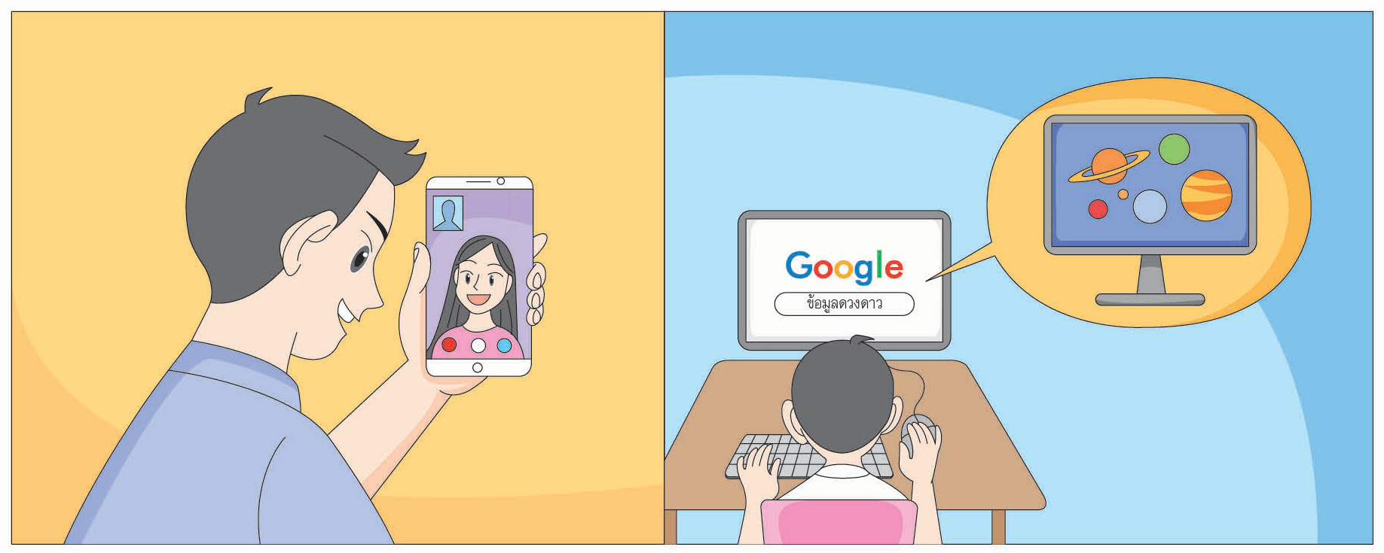
ปัจจุบันมีข้อมูลข่าวสารเก็บไว้ในอินเทอร์เน็ตเป็นจำนวนมาก ทำให้เราสามารถค้นหาได้สะดวก ในสมัยก่อนการทำงานต่าง ๆ เราต้องจดจำข้อมูล หรือบันทึกข้อมูลเก็บไว้ แต่ในปัจจุบันเราสามารถใช้คอมพิวเตอร์ หรืออุปกรณ์อิเล็กทรอนิกส์ที่เชื่อมต่อกับอินเทอร์เน็ตค้นหาข้อมูลมาใช้ได้ทันที ข้อมูลต่าง ๆ ที่เก็บอยู่บนอินเทอร์เน็ต ส่วนใหญ่จะอยู่ในรูปของเว็บเพจ วิธีการอ่านข้อมูลบนอินเทอร์เน็ตจะใช้โปรแกรมที่เรียกว่า เว็บเบราว์เซอร์ ซึ่งเป็นโปรแกรมสำหรับอ่านเอกสารบนเว็บเพจนั่นเอง

Slide 6
เว็บเบราว์เซอร์รูปแบบต่าง ๆ
Internet Explorer
Chrome
Mozilla Firefox

Slide 7
การสืบค้นข้อมูลโดยใช้ Search Engine
เครือข่ายอินเทอร์เน็ตมีเวิลด์ไวด์เว็บ (World-Wide-Web) ซึ่งเป็นบริการที่เชื่อมโยงแหล่งข้อมูลเข้าด้วยกัน การเข้าถึงข้อมูลแต่ละแห่งจะเป็นการเข้าไปยังโฮมเพจ (Homepages) ของแหล่งข้อมูลนั้น ๆ และยังสามารถเชื่อมต่อไปยังเว็บเพจ (Webpage) ของแหล่งข้อมูลอื่น ๆ ได้อีกด้วย
การเข้าถึงแหล่งข้อมูลหรือโฮมเพจอาจทำได้โดยการพิมพ์ชื่อของโฮมเพจเข้าไปได้โดยตรง แต่ถ้าเรายังไม่ทราบแหล่งข้อมูล เราอาจใช้การสืบค้นผ่านเว็บไซต์ในอินเทอร์เน็ตได้อีกด้วย โดยเว็บไซต์ที่ใช้ค้นหาข้อมูลในอินเทอร์เน็ตเรียกว่า Search Engine ตัวอย่างของเว็บไซต์นี้ เช่น
Google Doodle เป็นการปรับเปลี่ยน logo ชั่วคราว
เพื่อร่วมเฉลิมฉลอง หรือรำลึกเหตุการณ์ เทศกาล หรือวันคล้ายวันเกิดบุคคลสำคัญต่าง ๆ

Slide 8
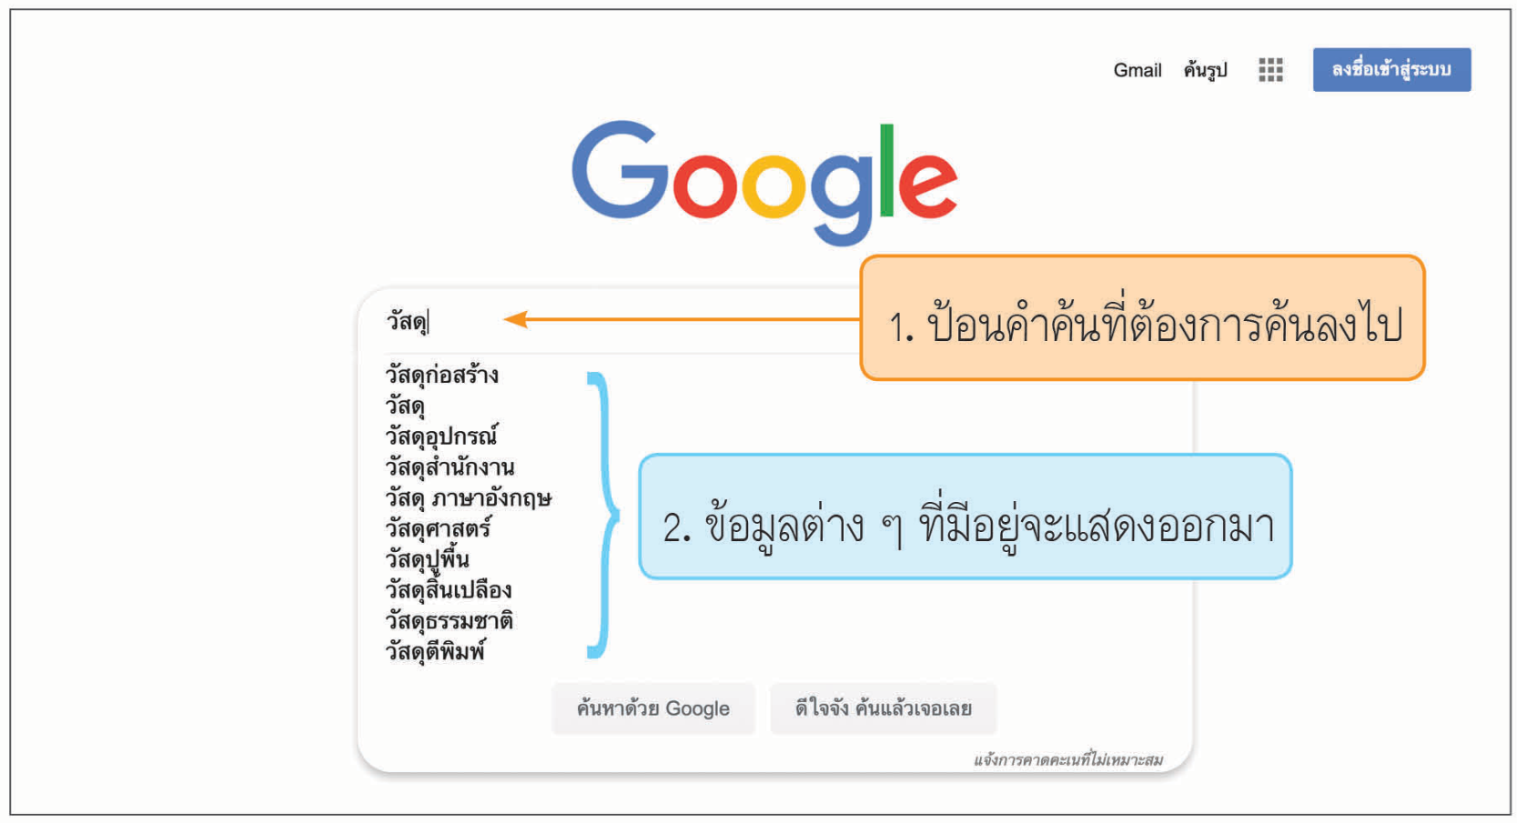
การสืบค้นข้อมูลที่สนใจโดยใช้ Search Engine จะต้องใช้สิ่งที่เรียกว่า คำค้น เมื่อป้อนคำค้นที่ต้องการค้นหาลงไป แล้วกดแป้น Enter จะพบข้อมูลรายการต่าง ๆ แสดงออกมา
ตัวอย่างที่ 1 การค้นหาข้อมูลเกี่ยวกับวัสดุทนความร้อน ถ้าพิมพ์คำค้นด้วยคำว่า “วัสดุ” ดังภาพ
นักเรียนใช้เว็บไซต์ใด ในการค้นหาข้อมูล
คำถามสำคัญ

Slide 9
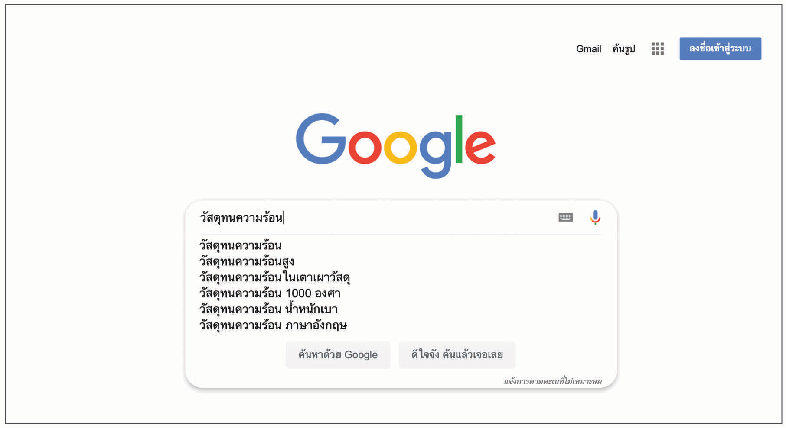
เมื่อพิมพ์คำค้นลงไป โปรแกรมจะแสดงคำต่าง ๆ ที่มีอยู่ออกมาให้เห็นเป็นจำนวนมาก สามารถคลิกเมาส์เลือกไปยังคำอื่น ๆ ที่ต้องการได้ทันที ถ้าพิมพ์คำค้นต่อไป เป็นคำค้นว่า “วัสดุทนความร้อน” จะปรากฏข้อมูลต่าง ๆ ออกมา ดังภาพ

Slide 10
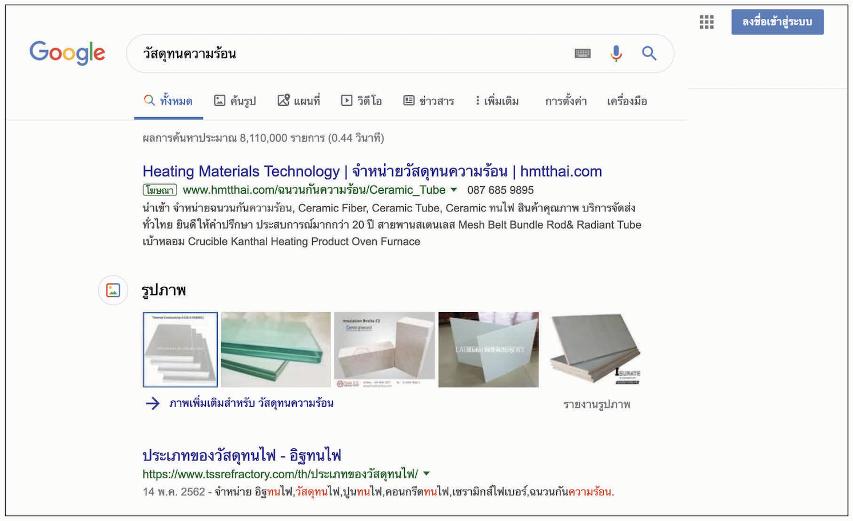
เมื่อป้อนคำค้นแล้วคลิกเมาส์ที่ “ค้นหา” หรือกดแป้น Enter โปรแกรมจะแสดงข้อมูลต่าง ๆ ที่เกี่ยวข้องออกมาเป็นชื่อของเว็บไซต์ที่เก็บข้อมูลนั้น ดังภาพ

Slide 11
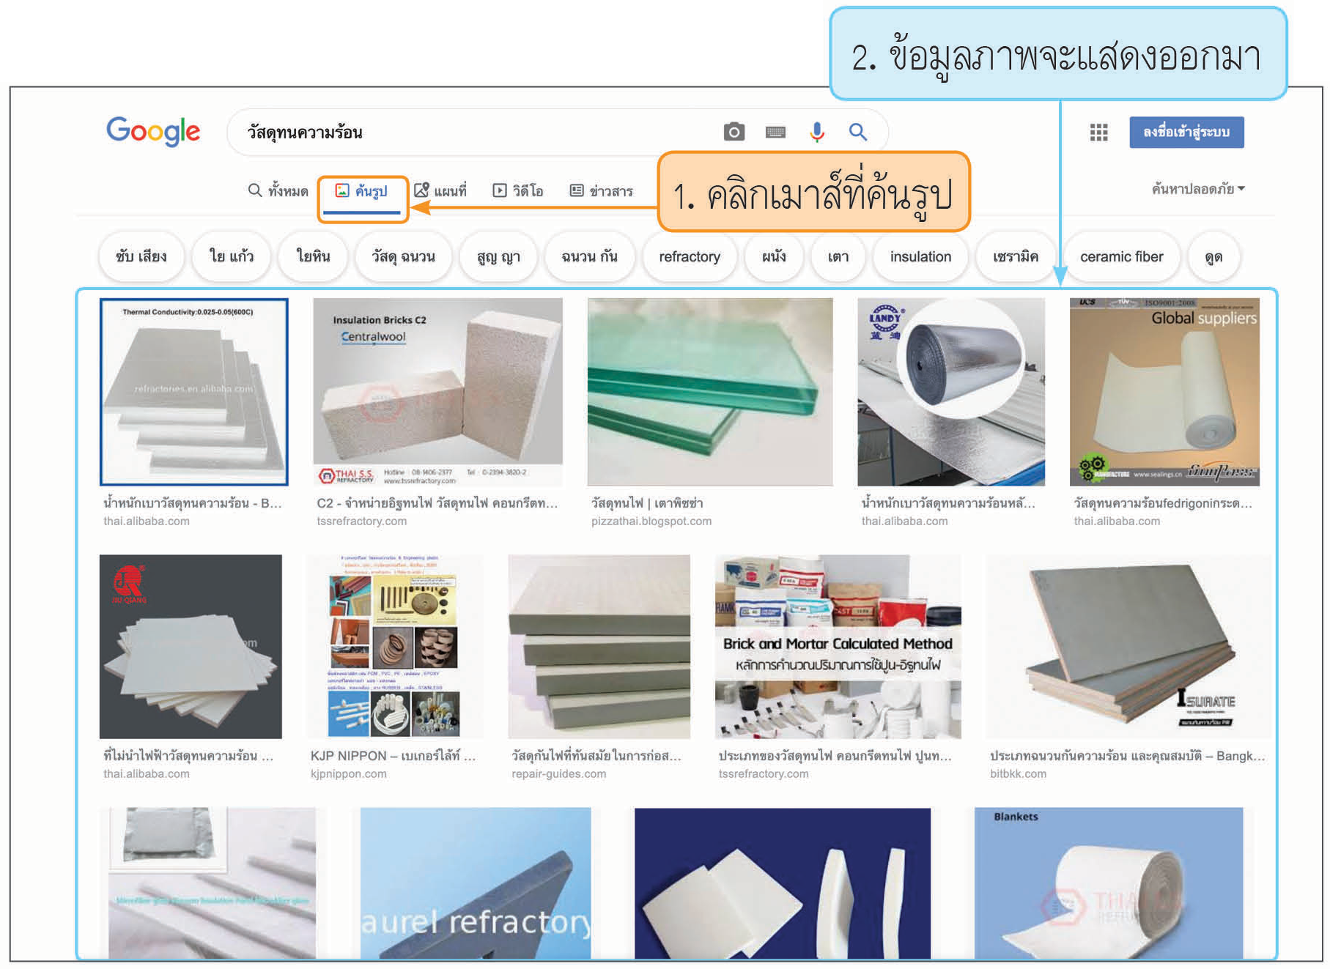
ถ้าเราสนใจข้อมูลที่เป็นภาพที่เกี่ยวข้องกับคำค้น สามารถคลิกเมาส์ เลือกที่เมนู ได้ทันที ดังภาพ
จากตัวอย่าง เป็นการใช้คำค้นว่า “วัสดุ” ซึ่งเรื่องวัสดุนี้ นักเรียนได้ศึกษาในวิชาวิทยาศาสตร์ ระดับประถมศึกษาปีที่ 3 ซึ่งพบว่ามีข้อมูลแสดงออกมามากมาย ดังนั้นเราสามารถใช้การค้นหาข้อมูลผ่านเครือข่ายอินเทอร์เน็ตประกอบการเรียนรู้ ได้อย่างหลากหลาย

Slide 12
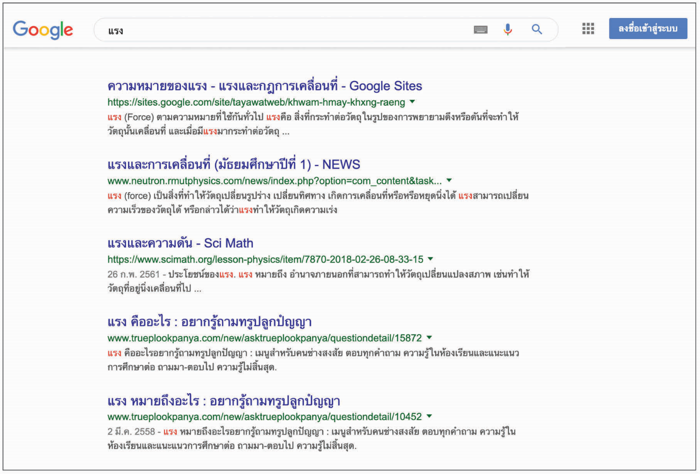
ตัวอย่างที่ 2 ค้นหาข้อมูลเรื่อง แรงและการเคลื่อนที่ ถ้าป้อนคำค้นด้วยคำว่า “แรง” แล้วกดแป้น Enter โปรแกรมจะแสดงข้อมูลออกมา ดังภาพ

Slide 13
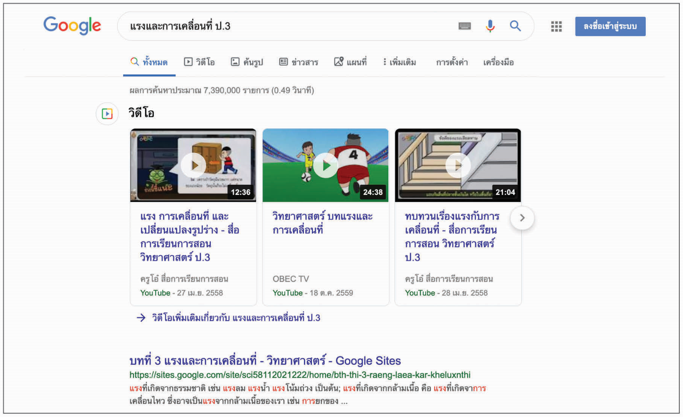
ถ้าป้อนคำว่า “แรงและการเคลื่อนที่ ป.3” แล้วกดแป้น Enter โปรแกรมจะแสดงข้อมูลออกมา ดังภาพ
ปลอดภัยไว้ก่อน
การสืบค้นข้อมูลในเว็บไซต์ต่าง ๆ อาจมีไวรัสติดมา ส่งผลให้ การทำงานของคอมพิวเตอร์ช้าลงหรือข้อมูลในคอมพิวเตอร์หายไป ดังนั้น ควรติดตั้งโปรแกรมสแกนไวรัส เพื่อใช้ตรวจจับ ป้องกัน และกำจัดไวรัสต่าง ๆ เสียก่อน

Slide 14
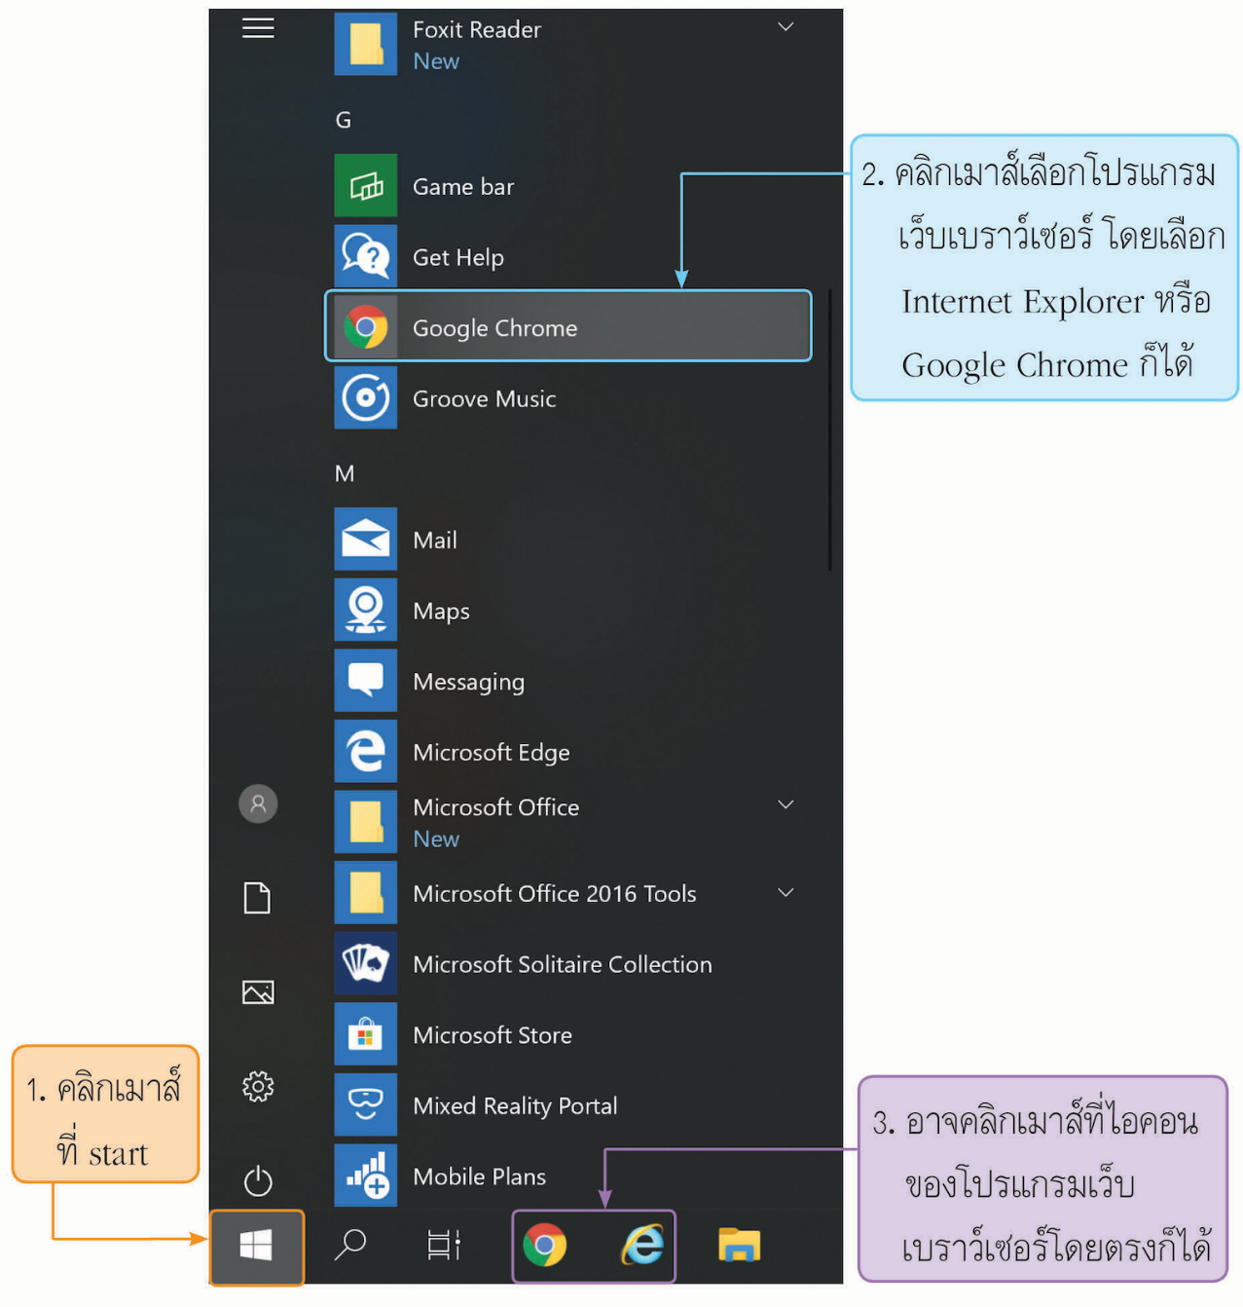
การใช้อินเทอร์เน็ตครั้งแรก ถ้าคอมพิวเตอร์เชื่อมต่อกับเครือข่ายอยู่แล้วจะต้องใช้โปรแกรมเปิดอินเทอร์เน็ต โดยปฏิบัติตามขั้นตอน ดังนี้
คลิกเมาส์ที่ แล้วเลือกโปรแกรมเว็บเบราว์เซอร์ โดยเลือก Internet Explorer หรือ Google Chrome ก็ได้ เพื่อเปิดโปรแกรม

Slide 15
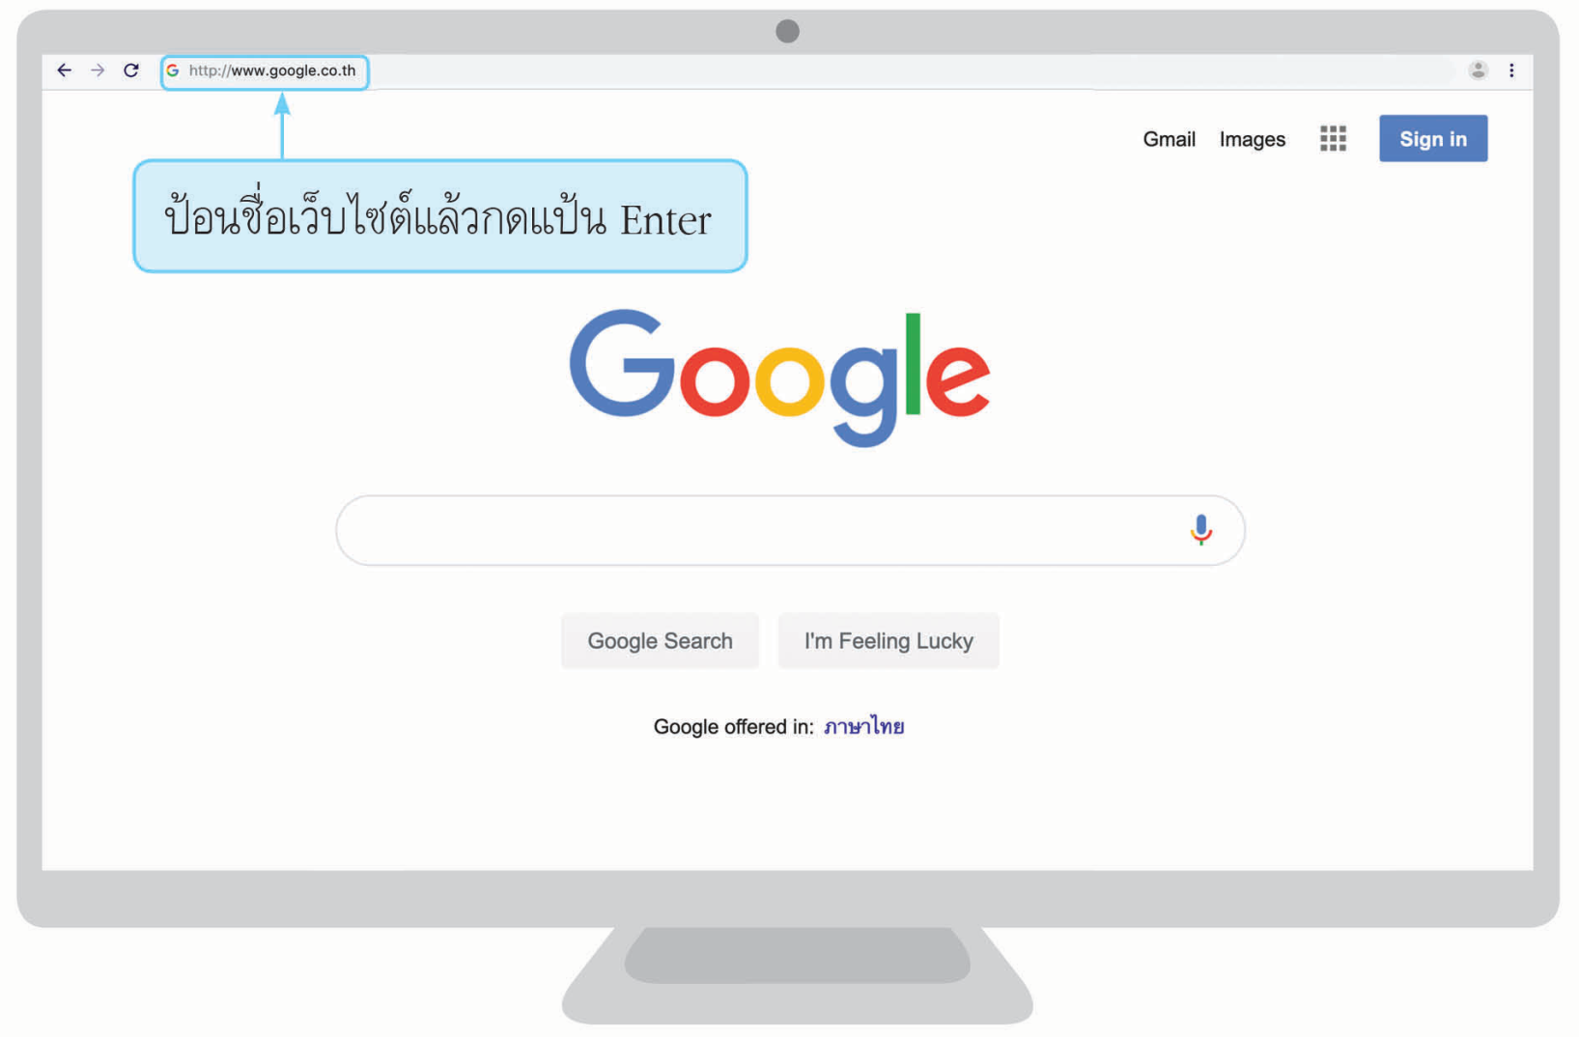
เมื่อโปรแกรมเปิดขึ้นมาให้ป้อนชื่อเว็บไซต์เข้าไปในแถบที่อยู่เป็น https://www.google.co.th แล้วกดแป้น enter ที่คีย์บอร์ด
ข้อมูลบนอินเทอร์เน็ตมีผู้สร้างไว้มากมาย เมื่อสืบค้นข้อมูลขึ้นมาแล้วการเลือกข้อมูล มาใช้งานควรพิจารณาความน่าเชื่อถือ ของข้อมูล ควรนำเนื้อหาที่สืบค้นได้ มาเปรียบเทียบกันและพิจารณาวันที่ ของข้อมูลนั้นด้วย เนื่องจากข้อมูลบางอย่าง อาจเปลี่ยนไปตามเวลา

Slide 16
กิจกรรมที่ 3.1
เรียนรู้บนอินเทอร์เน็ต
นักเรียนค้นหาข้อมูลเกี่ยวกับพลังงาน
นักเรียนค้นหาข้อมูล แล้วตอบคำถามต่อไปนี้
พลังงานคืออะไร
ยกตัวอย่างพลังงานประเภทต่าง ๆ
ยกตัวอย่างวิธีการทำให้พลังงานเปลี่ยนจาก พลังงานหนึ่งไปเป็นอีกพลังงานหนึ่ง
นักเรียนพิจารณาข้อมูลที่ค้นหา แล้วตอบคำถามต่อไปนี้
ข้อมูลมีความสอดคล้องกับสิ่งที่ต้องการหรือไม่
ข้อมูลนั้นมาจากแหล่งใด
นักเรียนเรียนรู้วิทยาศาสตร์จากการค้นหา ข้อมูลบนอินเทอร์เน็ตโดยปฏิบัติตามขั้นตอน และตอบคำถามต่อไปนี้

Slide 17
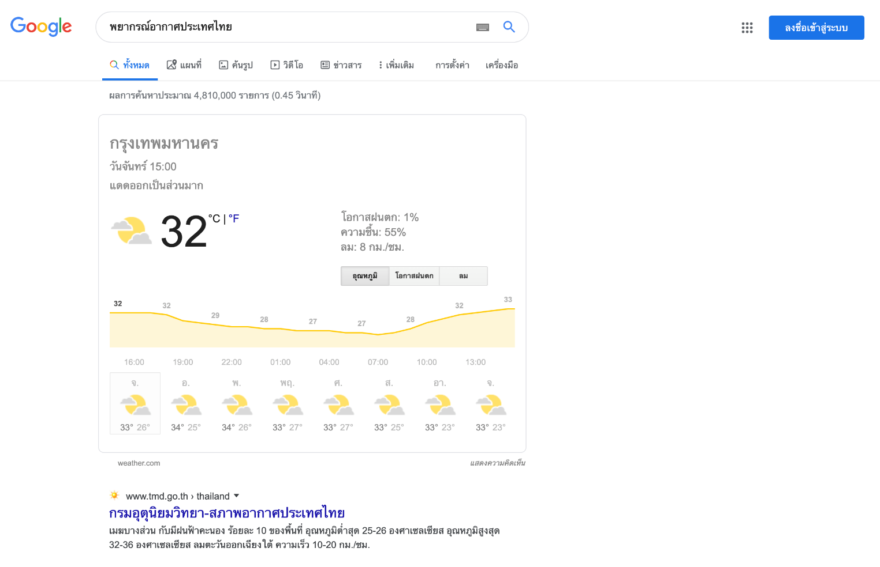
ความรู้บนอินเทอร์เน็ต
ในชีวิตประจำวันเราสามารถใช้การสืบค้นบนอินเทอร์เน็ตในการดำเนินชีวิต หรือให้ความรู้ในเรื่องที่สนใจได้ เช่น การสอบถามสภาพอากาศ การทำอาหารที่เราสนใจ หรือการประดิษฐ์ของเล่นต่าง ๆ
ตัวอย่าง การตรวจสอบสภาพอากาศอาจใช้คำค้นว่า
“พยากรณ์อากาศประเทศไทย” ข้อมูลการ
พยากรณ์อากาศในแต่ละวันจะแสดงออกมา
ดังภาพ
นักเรียนมีความสนใจใฝ่รู้เรื่องใดเป็นพิเศษ และคิดว่าบนอินเทอร์เน็ตจะมีความรู้เรื่องนั้นหรือไม่
คำถามสำคัญ

Slide 18
กิจกรรมที่ 3.2
สืบค้นบนอินเทอร์เน็ต
นักเรียนแบ่งกลุ่มตามความเหมาะสมร่วมกันหาความรู้บนอินเทอร์เน็ต โดยเลือกหัวข้อที่กำหนด กลุ่มละ 1 เรื่อง ดังนี้
วิธีทำอาหาร
วิธีพับกระดาษ
ข้อมูลประวัติศาสตร์ชาติไทย
เรื่องที่เป็นประเด็นน่าสนใจอยู่ในตอนนี้

Slide 19
แบบพัฒนาทักษะในการทำข้อสอบปรนัยเพื่อประเมินผลตัวชี้วัด
หน่วยการเรียนรู้ที่ 3 การค้นหาข้อมูล
เว็บไซต์ที่มีลักษณะเป็น Search Engine จะนำมาใช้ด้านใดมากที่สุด
แปลภาษา
ใช้ค้นหาข้อมูล
ใช้ในการออกแบบ
ใช้เพิ่มความเร็วให้กับคอมพิวเตอร์
ตอบ 2)
เพราะเว็บไซต์ Search Engine จะนำมาใช้ค้นหาข้อมูลต่าง ๆ ได้อย่างรวดเร็วบนอินเทอร์เน็ต

Slide 20
1 2 3 4 5 6 7 8 9 10
การค้นหาข้อมูลบนอินเทอร์เน็ตทำได้ด้วยวิธีใด
ใช้ภาพในการค้นหา
เปิดอ่านเว็บเพจที่สนใจ
ใช้คำค้น จากนั้นค้นหาในเว็บไซต์
ใช้คำที่ต้องการค้นหาเป็นชื่อเว็บไซต์
ตอบ 3)
เพราะการค้นหาข้อมูลบนอินเทอร์เน็ตต้องคิดคำค้น ที่ตรงกับข้อมูลที่ต้องการ แล้วนำไปใช้ค้นหาในเว็บไซต์

Slide 21
1 2 3 4 5 6 7 8 9 10
ข้อใดเป็นลักษณะของคำค้นที่ดี
เป็นภาษาราชการ
เป็นคำที่ตรงกับความหมาย
เป็นคำที่มีความหมายกว้าง ๆ
เป็นภาษาของประเทศที่เก็บข้อมูล
ตอบ 2)
เพราะคำค้นที่ดีควรเป็นคำที่ตรงกับความหมาย จึงจะทำให้ได้ข้อมูลที่ต้องการ และไม่ควรใช้คำค้น ที่กว้างเกินไป

Slide 22
1 2 3 4 5 6 7 8 9 10
ข้อใดเป็นการใช้คำค้นที่เจาะจงและตรงประเด็นมากที่สุด
ผลไม้
การ์ตูน
สุนัขพันธุ์ชิสุ
การออกกำลังกาย
ตอบ 3)
เพราะคำค้น “สุนัขพันธุ์ชิสุ เป็นการเจาะจงสายพันธุ์ของสุนัข จึงได้ข้อมูลที่ตรงประเด็นมากที่สุด ส่วน 1) 2) และ 4) เป็นการใช้คำค้นที่กว้างไม่เจาะจง

Slide 23
1 2 3 4 5 6 7 8 9 10
ถ้านักเรียนต้องการสร้างเครื่องร่อนกระดาษพับ ควรใช้คำค้นว่าอะไรจึงเหมาะที่สุด
เครื่องร่อน
วิธีพับกระดาษ
การพับกระดาษ
เครื่องร่อนกระดาษพับ
ตอบ 4)
เพราะการใช้คำค้นว่า “เครื่องร่อนกระดาษพับ” เป็นการใช้คำค้นที่เจาะจงและตรงประเด็นที่สุด

Slide 24
1 2 3 4 5 6 7 8 9 10
ผลลัพธ์ที่เกิดจากการค้นหาบนอินเทอร์เน็ต สิ่งที่แสดงในส่วนแรกๆ มักเป็นข้อมูลที่มีลักษณะใด
ข้อมูลใหม่ที่สุด
ข้อมูลในประเทศไทย
ข้อมูลที่มีเนื้อหาเยอะที่สุด
ข้อมูลที่มีผู้ใช้เลือกมากที่สุด
ตอบ 4)
เพราะเมื่อค้นหาข้อมูลต่าง ๆ บนอินเทอร์เน็ต ข้อมูลหรือเว็บไซต์ที่ปรากฏแรก ๆ จะเป็นข้อมูลที่มีผู้ใช้เลือกมากที่สุด

Slide 25
1 2 3 4 5 6 7 8 9 10
ถ้าต้องการหาแนวทางการประกอบรถของเล่น ควรเลือกบริการใดบนอินเทอร์เน็ต
LINE
G-mail
YouTube
Facebook
ตอบ 3)
เพราะ YouTube เป็นแหล่งสืบค้นข้อมูลที่เป็นวิดีโอ ซึ่งเหมาะกับการสาธิตการสร้างสิ่งของต่าง ๆ ทำให้เห็นภาพและเข้าใจง่าย

Slide 26
1 2 3 4 5 6 7 8 9 10
ข้อมูลจากแหล่งใดมีความน่าเชื่อถือน้อยที่สุด
ข้อมูลจากวิกิพีเดีย
ข้อมูลจากเว็บไซต์ของกระทรวง
ข้อมูลจากเว็บไซต์สถาบันการศึกษา
ข้อมูลจากเว็บไซต์ของหน่วยงานรัฐบาล
ตอบ 1)
เพราะเว็บไซต์วิกิพีเดียเป็นเว็บไซต์ที่บุคคลทั่วไปสามารถเข้าไปแก้ไขข้อมูลได้ จึงทำให้ มีความน่าเชื่อถือน้อย

Slide 27
1 2 3 4 5 6 7 8 9 10
ถ้าต้องการเลือกข้อมูลที่ทันสมัยควรเลือกใช้ข้อมูลจากเว็บไซต์ใด
เว็บไซต์ที่มีเนื้อหาเยอะ
เว็บไซต์ที่มีผู้ใช้งานมากที่สุด
เว็บไซต์ของหน่วยงานราชการ
เว็บไซต์ที่ระบุเวลาในการสร้างข้อมูล
ตอบ 4)
เพราะการเลือกข้อมูลที่ทันสมัย ควรเลือกจากเว็บไซต์ที่ระบุเวลาในการสร้างข้อมูล

Slide 28
1 2 3 4 5 6 7 8 9 10
ถ้าต้องการค้นหาข้อมูลเพื่อทำภาพเกี่ยวกับแผนที่ประเทศเพื่อนบ้านรอบประเทศไทย คำค้นใดเหมาะสมที่สุด
แผนที่โลก
แผนที่ประเทศไทย
แผนที่ประเทศไทยสมัยโบราณ
แผนที่ประเทศเพื่อนบ้านของไทย
ตอบ 4)
เพราะเมื่อค้นหาข้อมูลด้วยคำว่า “แผนที่ประเทศเพื่อนบ้านของไทย” จะปรากฏภาพและข้อมูลแผนที่ประเทศเพื่อนบ้าน รอบประเทศไทยด้วย

